Slide 1
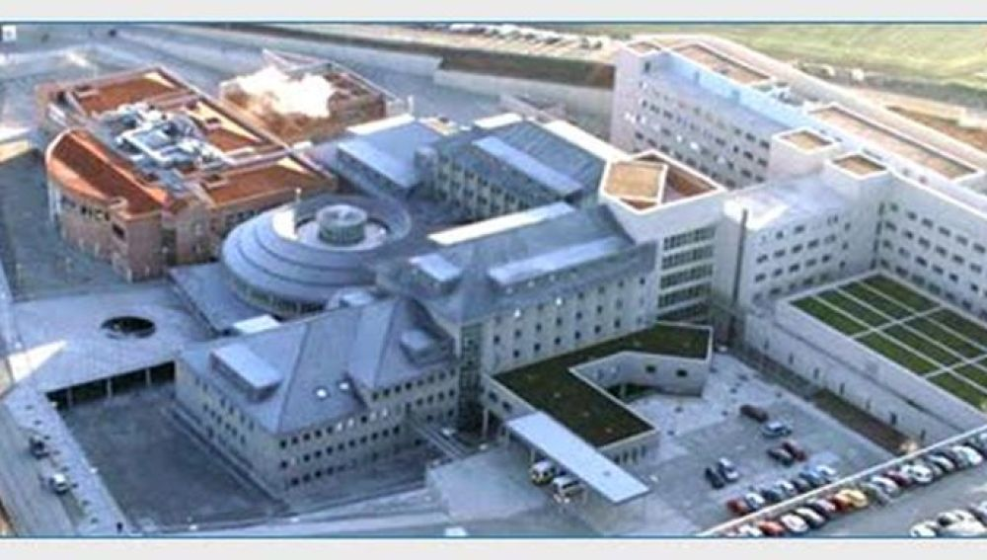
PRESENTACIÓN DEL PROGRAMA DE CRIBADO DE CANCER DE CUELLO UTERINO IMPORTANCIA DE LA VACUNACIÓN
1ª y 2ª FASE DE CRIBADO
Dra. GÓMEZ CALVO

Slide 2
No tengo conflictos de intereses relacionadas con esta presentación

Slide 3
PRIMERA FASE DEL CRIBADO : Programa de prevención y detección del CCU Castilla y León 2021
1ª FASE DE CRIBADO

Slide 4
Criterios de prueba de cribado (Orden SCB/480/2019)
PRIMERA FASE DEL CRIBADO : Programa de prevención y detección del CCU Castilla y León 2021
Población objetivo:
mujeres con edades comprendidas entre 25 y 65 años.
Prueba primaria de cribado en mujeres >35 años: VPH
Por lo que el intervalo entre exploraciones según rango de edad
25-34 años: citología cada 3 años.
35-65 años: determinación VPH de alto riesgo (VPH-AR).
Si VPH-AR Negativo: repetir prueba VPH-AR a los 5 años.
Si VPH-AR positivo: triaje con citología. Si VPH-AR positivo y citología negativa: repetir VPH-AR al año.

Slide 5
Objetivos y principales aspectos de la actualización 2021: Riesgo individual
PRIMERA FASE DEL CRIBADO : Programa de prevención y detección del CCU Castilla y León 2021
Ante resultados positivos de las pruebas de cribado introducimos el riesgo individual de cada mujer de sufrir una lesión CIN3+ para orientar las conductas, el seguimiento y el posible tratamiento
El riesgo de aparición de una lesión CIN3+ (en 1 año y en 5 años)
Se expresa en porcentaje (%)
Se calcula teniendo en consideración:
los antecedentes previos a la realización de la prueba de diagnóstico
el resultado de la colposcopia y biopsia de diagnóstico.
Equal risk
Equal management

Slide 6
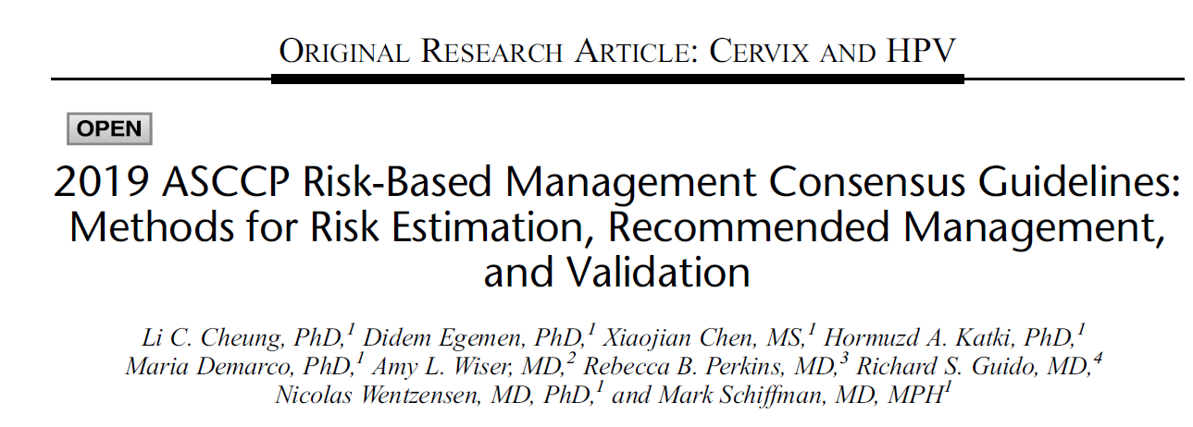
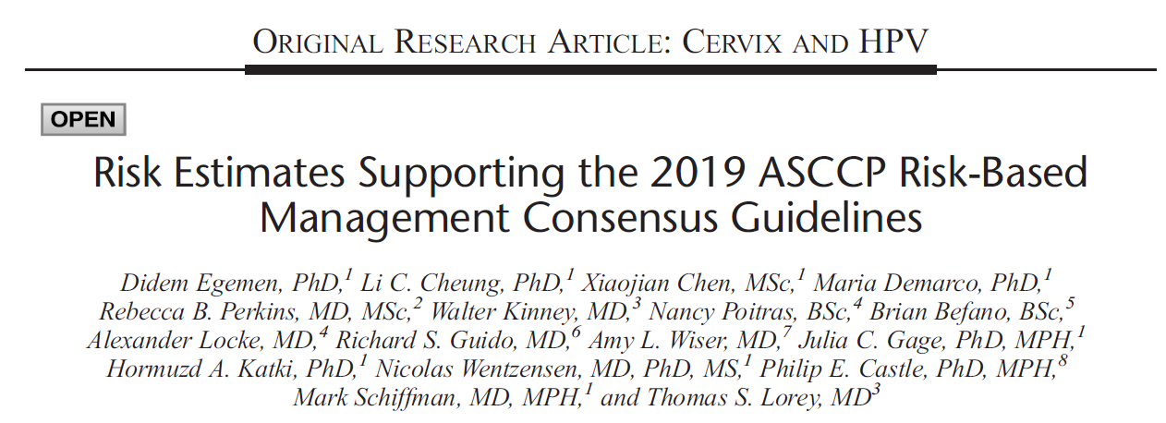
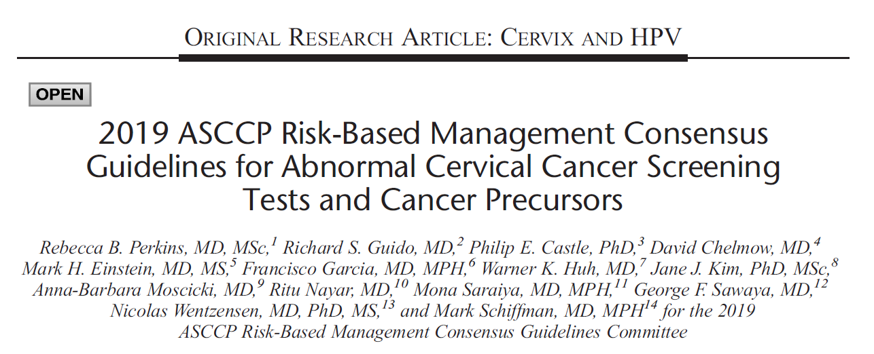
PRIMERA FASE DEL CRIBADO : Programa de prevención y detección del CCU Castilla y León 2021
Guías de consenso de la ASCCP
(American Society for Colposcopy and Medical Pathology)
Notes:
La conducta clínica a seguir una vez se conozcan los resultados de la pruebas de cribado se basará en las recomendaciones establecidas en las directrices promovidas por la Sociedad Americana de Colposcopia y Patología Cervical (ASCCP en sus siglas en inglés) en 2019, basadas en el riesgo inmediato o en 5 años de que la mujer desarrolle una lesión histológica CIN 3+, que incluye neoplasia intraepitelial de grado 3 (CIN3), adenocarcinoma in situ (AIS) o cáncer

Slide 7
PRIMERA FASE DEL CRIBADO : Programa de prevención y detección del CCU Castilla y León 2021
1ª FASE DE CRIBADO: ALGORITMO DE 25-34 AÑOS

Slide 8
PRIMERA FASE DEL CRIBADO : Programa de prevención y detección del CCU Castilla y León 2021
Seguimiento de las mujeres a las que se las debe realizar una prueba de co-test al año o a los tres años: LSIL +VPH NEGATIVO
(*) Resultado citología negativo: negativo lesiones intraepiteliales o malignidad.
Adaptado de Egemen et al. Risk Estimates Supporting the 2019 ASCCP Risk-Based Management Consensus Guidelines, Journal of Lower Genital Tract Disease: April 2020 - Volume 24 - Issue 2 - p 132-143 doi: 10.1097/LGT.0000000000000529

Slide 9
PRIMERA FASE DEL CRIBADO : Programa de prevención y detección del CCU Castilla y León 2021
Seguimiento de las mujeres a las que se las debe realizar una prueba de co-test al año o a los tres años: ASCUS +VPH NEGATIVO
(*) Resultado citología negativo: negativo lesiones intraepiteliales o malignidad.
Adaptado de Egemen et al. Risk Estimates Supporting the 2019 ASCCP Risk-Based Management Consensus Guidelines, Journal of Lower Genital Tract Disease: April 2020 - Volume 24 - Issue 2 - p 132-143 doi: 10.1097/LGT.0000000000000529

Slide 10
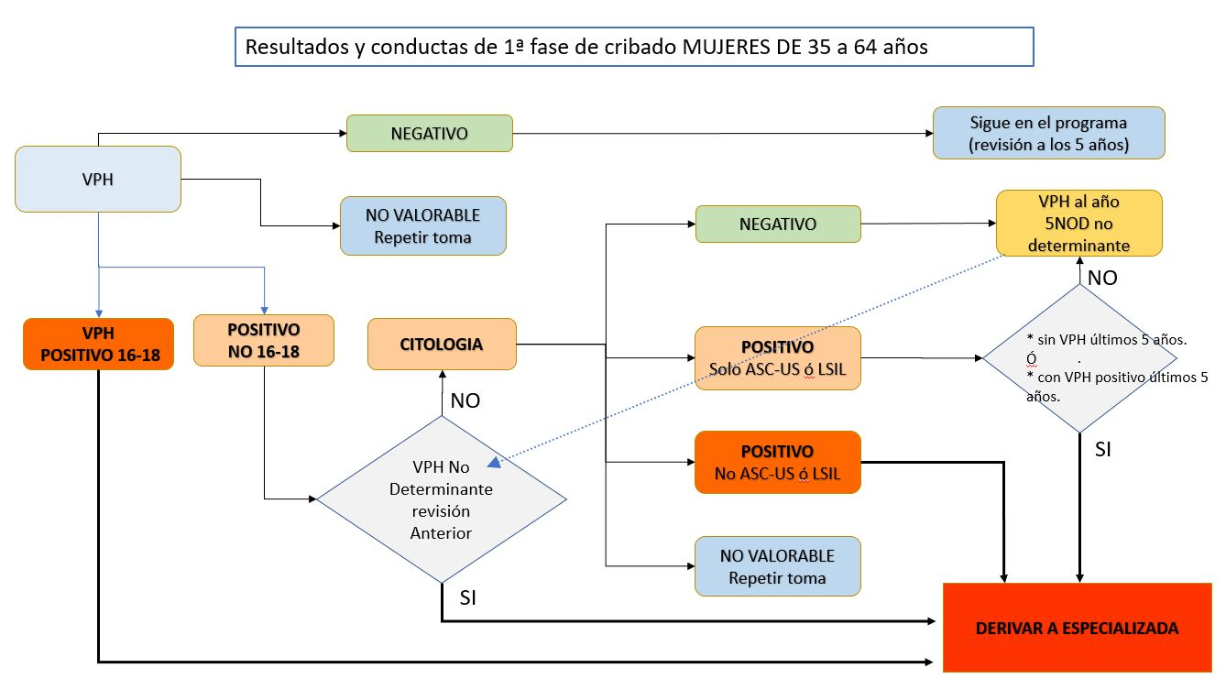
Notes:
Es decir la conducta se basa en el RIESGO y no sólo en los resultados DIAGNOSTICOS

Slide 11
PRIMERA FASE DEL CRIBADO : Programa de prevención y detección del CCU Castilla y León 2021
1ª FASE DE CRIBADO: CRITERIOS DE INCLUSION Y EXCLUSION
Criterios de inclusión
Mujeres 25 - 64 años de edad (ambos incluidos) residentes en Castilla y León, TIS activa no provisional o temporal, sin sintomatología ginecológica, que tengan o hayan tenido relaciones sexuales coitales
Criterios de exclusión
A) Permanentes
Mujeres con histerectomía total (ausencia de cuello de útero)
Diagnóstico y seguimiento de cáncer de cuello de útero
Enfermedad terminal o invalidante
B) Temporales
Mujeres que nunca han tenido relaciones sexuales coitales
Mujeres que presentan patologías o situaciones invalidantes temporales (se hará una valoración puntual de cada caso)
Mujeres que consultan por sintomatología ginecológica temporal
Embarazo en segundo o tercer trimestre y tres meses tras el parto o cesárea

Slide 12
PRIMERA FASE DEL CRIBADO :
Programa de prevención y detección del CCU Castilla y León 2021
FINALIZACIÓN DEL CRIBADO
El cribado debe finalizar en todo caso a la edad de 65 años siempre que se cumplan los siguientes criterios (Oncoguias de Ginecologia SEGO)
Cribado previo adecuado y negativo durante los 10 años previos
Sin antecedentes de neoplasia cervical intraepitelial (CIN II o más) o cáncer de cuello de útero tratado durante los 20 años previos.
Se considera cribado adecuado previo negativo si en los últimos 10 años existen (incluyendo la prueba actual):
tres resultados citológicos consecutivos negativos
dos pruebas VPH-AR negativas o dos cotest negativos.
La última determinación de todos los supuestos debe de haber sido realizada dentro de los cinco años previos
Las mujeres con edades entre 61 hasta 65 años que cumplan los criterios previos, podrán considerarse que han finalizado el cribado de CCU
Si no se cumplen los criterios previos, se realizará un cotest en ese momento y se dará por finalizado el cribado

Slide 13
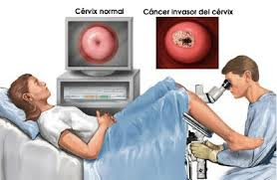
PRIMERA FASE DEL CRIBADO : Programa de prevención y detección del CCU Castilla y León 2021
2ª FASE DE CRIBADO

Slide 14
¿COMO LLEGA LA PACIENTE A ESPECIALIZADA?
1 º FASE DEL CRIBADO
ALTERADO
SERVICIOS TERRITORIALES
ATENCION
PRIMARIA

Slide 15
DERIVAR LA MUJER A ATENCIÓN HOSPITALARIA
Programa de prevención y detección precoz del CCU. Castilla y León.2021
Lesión citológica/resultado VPH | Tiempo máximo de citación para atención diagnóstica (*)
Carcinoma escamoso Adenocarcinoma endocervical in situ (AIS) | ≤ 2 semanas
HSIL ASC-H ACG / ACG-H VPH 16 o 18 | ≤ 4 semanas
VPH 16 o 18 | 4 semanas
ASCUS LSIL | ≤ 8 semanas

Slide 16
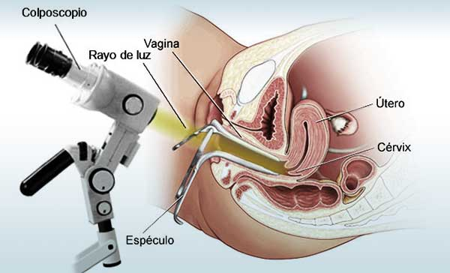
2ª FASE DE CRIBADO
Programa de prevención y detección precoz del CCU. Castilla y León.2021
Paciente derivada a Especializada
1
2
3
Resultados de cribado alterado
Colposcopia/ biopsia/tratamiento
Guías de consenso de la ASCCP
Calculo del riesgo
Y para cada terapia,
Análisis de Riesgo

Slide 17
2ª FASE DE CRIBADO
Notes:
% riesgo CIN3+ en un año y % de riesgo CIN3+ en 5 años, según las estimaciones realizadas por la American Society for Colposcopy and Cervical Pathology (ASCCP) en su guía

Slide 18
Programa de prevención y detección precoz del CCU. Castilla y León.2021
El Programa de prevención y detección precoz de cáncer de cuello de útero en Castilla y León ha rediseñado los algoritmos de toma de decisión en base a la estimación del riesgo calculada en la guía ASCCP 2019 adaptándolo al modelo de programa que se viene realizando en nuestra comunidad autónoma.
Notes:
La orientación propuesta está diseñada para maximizar la prevención del cáncer de cuello uterino y minimizar los daños derivados de la realización de pruebas excesivas y del tratamiento excesivo, gestionando a las pacientes en función de su riesgo actual y futuro de CIN3+. Las pacientes de alto riesgo requieren un seguimiento más estrecho para maximizar la detección de CIN3+, mientras que las pacientes de bajo riesgo requieren menos pruebas y procedimientos.

Slide 19
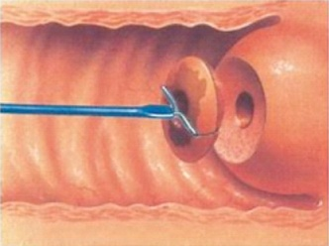
2ª FASE DE CRIBADO
Programa de prevención y detección precoz del CCU. Castilla y León.2021
TABLA DE RIESGOS : 3 ESCENARIOS
1
2
3
CITOLOGIA/HPV
PRECOLPOSCOPICO
POSTCOLPOSCOPICO
POSTTRATAMIENTO
SEGUIMIENTO TRAS TRATAMIENTO POR CIN 2 O CIN3
Guías de consenso de la ASCCP
Calculo del riesgo

Slide 20
ESCENARIO PRECOLPOSCOPICO

Slide 21
ESCENARIO PRECOLPOSCOPICO
Programa de prevención y detección precoz del CCU. Castilla y León.2021
Tabla 1A
Riesgo de desarrollo de una lesión CIN3+ en 1 año y en 5 años en función del resultado de la PRUEBA DE CRIBADO SIN RESULTADOS PREVIOS DE VPH en la historia clínica
Antecedentes previos a la realización de la prueba de diagnóstico | Resultado VHP actual | Resultado citológico actual | % riesgo CIN3+ en un año % | % riesgo CIN3+ en 5 años | Conducta recomendada
 | VPH-negativo | NEG | 0,00 | 0,12 | Seguimiento a los 5 años
 |  | ASC-US | 0,04 | 0,40 | Seguimiento a los 3 años
 |  | LSIL | 1,1 | 2,0 | Seguimiento en 1 año
 |  | ASC-H | 3,4 | 3,8 | Colposcopia ª
 |  | AGC | 1,1 | 1,5 | Colposcopia ª
 |  | HSIL+ | 25 | 27 | Colposcopia/tratamiento
 | VPH-positivo | NEG | 2,1 | 4,8 | Seguimiento en 1 año
 |  | ASC-US | 4,4 | 7,3 | Colposcopia
 |  | LSIL | 4,3 | 6,9 | Colposcopia
 |  | ASC-H | 26 | 33 | Colposcopia/tratamiento
 |  | AGC | 26 | 35 | Colposcopia/tratamiento
 |  | HSIL+ | 49 | 53 | Colposcopia/tratamiento
a) Consultar Perkins et al. (2020) para la consideración especial de ASC-H y AGC (Secciones G.1. y H.2). El grado de confianza de la recomendación, en %, puede ser consultado en Egemen et al. (2020), tabla 1A.
DESCONOCIDO
Adaptado de Egemen et al. Risk Estimates Supporting the 2019 ASCCP Risk-Based Management Consensus Guidelines, Journal of Lower Genital Tract Disease: April 2020 - Volume 24 - Issue 2 - p 132-143 doi: 10.1097/LGT.0000000000000529

Slide 22
ESCENARIO PRECOLPOSCOPICO
Programa de prevención y detección precoz del CCU. Castilla y León.2021
Tabla 1B Riesgo de desarrollo de una lesión CIN3+ en 1 año y en 5 años en función del resultado de la prueba de cribado y con disponibilidad de RESULTADOS PREVIOS NEGATIVOS DE VPH EN LA HISTORIA CLÍNICA
Antecedentes previos a la realización de la prueba de diagnóstico | Resultado VHP actual | Resultado citológico actual | % riesgo CIN3+ en un año % | % riesgo CIN3+ en 5 años | Conducta recomendada
 | VPH-negativo | NEG | 0,00 | 0,09 | Seguimiento a los 5 años
 |  | ASC-US | 0,01 | 0,36 | Seguimiento a los 3 años
 |  | LSIL | 0,44 | 0,79 | Seguimiento en 1 año
 |  | ASC-H | 2,8 | 3,3 | Colposcopia
 |  | AGC | 0,78 | 0,88 | Colposcopia
 |  | HSIL+ | 14 | 14 | Colposcopia
 | VPH-positivo | NEG | 0,74 | 2,3 | Seguimiento en 1 año
 |  | ASC-US | 2,0 | 3,8 | Seguimiento en 1 año
 |  | LSIL | 2,1 | 3,8 | Seguimiento en 1 año
 |  | ASC-H | 14 | 18 | Colposcopia
 |  | AGC | 14 | 21 | Colposcopia ª
 |  | HSIL+ | 32 | 34 | Colposcopia/tratamiento
a) Consultar Perkins et al. (2020) para la consideración especial de ASC-H y AGC (Secciones G.1. y H.2). El grado de confianza de la recomendación, en %, puede ser consultado en Egemen et al, 2020, tabla 1B.
VPH-NEGATIVO
Adaptado de Egemen et al. Risk Estimates Supporting the 2019 ASCCP Risk-Based Management Consensus Guidelines, Journal of Lower Genital Tract Disease: April 2020 - Volume 24 - Issue 2 - p 132-143 doi: 10.1097/LGT.0000000000000529

Slide 23
ESCENARIO PRECOLPOSCOPICO
Programa de prevención y detección precoz del CCU. Castilla y León.2021
Tabla 1C Riesgo de desarrollo de una lesión CIN3+ en 1 año y en 5 años en función del resultado de la prueba de cribado y resultado previo de cribado VPH NEGATIVO CON ASCUS EN LA CITOLOGÍA
Antecedentes previos a la realización de la prueba de diagnóstico | Resultado VHP actual | Resultado citológico actual | % riesgo CIN3+ en un año % | % riesgo CIN3+ en 5 años | Conducta recomendada
 | VPH-negativo | NEG | 0,00 | 0,14 | Seguimiento a los 5 años
 |  | ASC-US | 0,06 | 0,78 | Seguimiento en 1 año
 |  | LSIL | 2,4 | 3,1 | Seguimiento en 1 año
 |  | ASC-H | 5,7 | 5,7 | Colposcopia ª
 |  | AGC | 0,00 | 0,00 | Colposcopia ª
 |  | HSIL+ | 11 | 11 | Colposcopia
 | VPH-positivo | NEG | 0,96 | 2,4 | Seguimiento en 1 año^{b}
 |  | ASC-US | 2,1 | 6,6 | Seguimiento en 1 año^{b}
 |  | LSIL | 2,6 | 2,6 | Seguimiento en 1 año^{b}
 |  | ASC-H | 24 | 24 | Colposcopia
 |  | AGC | 0.00 | 0.00 SE | Colposcopia ª
 |  | HSIL+ | 36 | 36 | Colposcopia/tratamiento
a) Consultar Perkins et al. (2020) para la consideración especial de ASC-H y AGC (Secciones G.1. y H.2). b) El seguimiento de VPH-negativo + ASCUS deberá ser seguido con un COTEST mejor que con una prueba primaria de VPH. Según los autores un resultado previo de VPH negativo y ASC-US proporciona casi el mismo nivel de seguridad que una cotest previa negativa, de modo que un cotest negativo después de un VPH negativo y ASC-US puede volver a someterse al cribado con seguridad en 5 años. Además, se recomienda que las anomalías menores después de una VPH negativo y ASC-US sean objeto de seguimiento en 1 año, como la positiva al VPH positivo y ASC-US y VPH positivo y LSIL. El grado de confianza de la recomendación, en %, puede ser consultado en Egemen et al, 2020, tabla 2A.
HPV (-) ASCUS
Adaptado de Egemen et al. Risk Estimates Supporting the 2019 ASCCP Risk-Based Management Consensus Guidelines, Journal of Lower Genital Tract Disease: April 2020 - Volume 24 - Issue 2 - p 132-143 doi: 10.1097/LGT.0000000000000529

Slide 24
ESCENARIO PRECOLPOSCOPICO
Programa de prevención y detección precoz del CCU. Castilla y León.2021
Tabla 1D Riesgo de desarrollo de una lesión CIN3+ en 1 año y en 5 años en función del resultado de la prueba de cribado y resultado previo de cribado VPH negativo con LSIL en la citología.
Antecedentes previos a la realización de la prueba de diagnóstico | Resultado VHP actual | Resultado citológico actual | % riesgo CIN3+ en un año % | % riesgo CIN3+ en 5 años | Conducta recomendada
 | VPH-negativo | NEG | 0,00 | 0,40 | Seguimiento a los 3 años
 |  | ASC-US | 0,00 | 4,0 | Seguimiento en 1 año
 |  | LSIL | 0,00 | 4,4 | Seguimiento en 1 año
 |  | ASC-H | 0,00 | 0,00 | Colposcopia ª
 |  | AGC | 0,00 | 0,00 | Colposcopia ª
 |  | HSIL+ | 0,00 | 0,00 | Colposcopia
 | VPH-positivo | NEG | 0,00 | 8,6 | Seguimiento en 1 año^{b}
 |  | ASC-US | 5,3 | 6,9 | Colposcopia
 |  | LSIL | 7,9 | 7,9 | Colposcopia
 |  | ASC-H | 50 | 50 | Colposcopia ª
 |  | AGC | 0,00 | 0,00 | Colposcopia ª
 |  | HSIL+ | 33 | 33 | Colposcopia/tratamiento
 | Cotest negativo x 2 |  | 0,00 | 0,27 | Seguimiento a los 3 años
a) Consultar Perkins et al. (2020) para la consideración especial de ASC-H y AGC (Secciones G.1. y H.2). b) El seguimiento de VPH-negativo + LSIL deberá ser seguido con un COTEST mejor que con una prueba primaria de VPH. Para evaluar cuándo las pacientes pueden volver al cribado regular después de un VPH negativo + LSIL, se calcularon los riesgos después de 2 cotest negativos. Los resultados indican que 2 cotest negativos después de un VPH negativo + LSIL no proporcionan suficiente seguridad para volver a realizar el cribado regular a los 5 años. Los datos son escasos y las recomendaciones pueden cambiar en el futuro a medida que se acumulen más datos. El grado de confianza de la recomendación, en %, puede ser consultado en Egemen et al. (2020), tabla 2B.
HPV (-) LSIL
Adaptado de Egemen et al. Risk Estimates Supporting the 2019 ASCCP Risk-Based Management Consensus Guidelines, Journal of Lower Genital Tract Disease: April 2020 - Volume 24 - Issue 2 - p 132-143 doi: 10.1097/LGT.0000000000000529

Slide 25
ESCENARIO PRECOLPOSCOPICO
Programa de prevención y detección precoz del CCU. Castilla y León.2021
Tabla 1E Riesgo de desarrollo de una lesión CIN3+ en 1 año y en 5 años en función del resultado de la prueba de cribado y resultado previo de cribado VPH POSITIVO Y CITOLOGÍA NEGATIVA
Antecedentes previos a la realización de la prueba de diagnóstico | Resultado VHP actual | Resultado citológico actual | % riesgo CIN3+ en un año % | % riesgo CIN3+ en 5 años | Conducta recomendada
 | VPH-negativo | NEG | 0,01 | 0,90 | Seguimiento en 1 año
 |  | ASC-US | 0,35 | 2,6 | Seguimiento en 1 año
 |  | LSIL | 2,3 | 2,3 | Seguimiento en 1 año
 |  | ASC-H | NA | NA | Colposcopia
 |  | AGC | 8,3 | 8,3 | Colposcopia ª
 |  | HSIL+ | 44 | 44 | Colposcopia/tratamiento
 | VPH-positivo | NEG | 4,1 | 7,2 | Colposcopia
 |  | ASC-US | 5,4 | 9,5 | Colposcopia
 |  | LSIL | 5,0 | 8,5 | Colposcopia
 |  | ASC-H | 22 | 29 | Colposcopia
 |  | AGC | 33 | 40 | Colposcopia ª
 |  | HSIL+ | 44 | 50 | Colposcopia/tratamiento
VPH-negativo + LSIL | Cotest negativo x 2 |  | 0,00 | 0,29 | Seguimiento a los 3 años^{b}
 | Cotest negativo x 3 |  | 0,00 | 0,17 | Seguimiento a los 3 años^{b}
a) Consultar Perkins et al. (2020) para la consideración especial de ASC-H y AGC (Secciones G.1. y H.2). b) El seguimiento de VPH-negativo + LSIL deberá ser seguido con un COTEST mejor que con una prueba primaria de VPH. NA No se aplica debido al pequeño tamaño de la muestra Después de 2 cotest negativos, el intervalo de cribado puede ampliarse con seguridad a 3 años. Los datos después de 3 cotest son escasos, y las recomendaciones pueden cambiar en el futuro a medida que se acumulen más datos (véase la sección J.4 del artículo principal para su discusión). El grado de confianza de la recomendación, en %, puede ser consultado en Egemen et al. (2020), tabla 2C.
HPV (+) CITOLOGIA (-)
Adaptado de Egemen et al. Risk Estimates Supporting the 2019 ASCCP Risk-Based Management Consensus Guidelines, Journal of Lower Genital Tract Disease: April 2020 - Volume 24 - Issue 2 - p 132-143 doi: 10.1097/LGT.0000000000000529

Slide 26
ESCENARIO POSTCOLPOSCOPICO

Slide 27
ESCENARIO POSTCOLPOSCOPICO
Programa de prevención y detección precoz del CCU. Castilla y León.2021
Tabla 2A Riesgo de aparición de una lesión CIN3+ en 1 año y en 5 años teniendo en consideración LOS ANTECEDENTES PREVIOS a la realización de la prueba de diagnóstico y el resultado de la colposcopia y biopsia de diagnóstico
Antecedentes previos a la realización de la prueba de diagnóstico (VPH/CIT) | Resultado colposcopia y biopsia | % riesgo CIN3+ en un año | % riesgo CIN3+ en 5 años | Conducta recomendada | Conducta recomendada en el seguimiento al año
VPH + / NEG (× 2) | < CIN 1 | 0,56 | 2,7 | Seguimiento 1 año | Ver tabla 2B
VPH + / ASC-US |  | 0,49 | 3,2 | Seguimiento 1 año | Ver tabla 2B
VPH + / LSIL |  | 0,59 | 2,1 | Seguimiento 1 año | Ver tabla 2B
ASC-H |  | 2,4 | 4,4 | Seguimiento 1 año | Ver tabla 2C
AGC |  | 1,2 | 1,6 | Seguimiento 1 año | Ver tabla 2C
HSIL + |  | 2,9 | 4,8 | Seguimiento 1 año | Ver tabla 2C
VPH + / NEG ( 2) | CIN 1 | 0,74 | 2,8 | Seguimiento 1 año | Ver tabla 2B
VPH + / ASC-US |  | 0,53 | 2,6 | Seguimiento 1 año | Ver tabla 2B
VPH + / LSIL |  | 0,74 | 2,3 | Seguimiento 1 año | Ver tabla 2B
ASC-H |  | 1,4 | 5,6 | Seguimiento 1 año | Ver tabla 2C
AGC |  | 1,3 | 3,8 | Seguimiento 1 año | Ver tabla 2C
HSIL + |  | 3,9 | 6,5 | Seguimiento 1 año | Ver tabla 2C
-- | CIN 2 | ND |  | Tratamiento | Ver tablas 2D y 2E
-- | CIN 3 |  |  | Tratamiento | Ver tablas 2D y 2E
-- | AIS |  |  | Tratamiento
-- | Cáncer |  |  | Tratamiento
El seguimiento de la mujer mediante la realización de pruebas CO-TEST las realizará el Servicio de Obstetricia y Ginecología correspondiente, que podrá acordar con la gerencia de atención primaria de su área de salud la realización de las pruebas en este ámbito para que con posterioridad la mujer sea evaluada en consulta en atención hospitalaria.
Adaptado de Egemen et al. Risk Estimates Supporting the 2019 ASCCP Risk-Based Management Consensus Guidelines, Journal of Lower Genital Tract Disease: April 2020 - Volume 24 - Issue 2 - p 132-143 doi: 10.1097/LGT.0000000000000529

Slide 28
ESCENARIO POSTCOLPOSCOPICO
Programa de prevención y detección precoz del CCU. Castilla y León.2021
Tabla 2B Riesgo y Manejo de pacientes en seguimiento remitidas a colposcopia x LESIÓN BAJO GRADO SIN ENCONTRAR CIN2
Historia Test precolpo | Historia resultados colposcopia | HPV actual | Citología actual | Riesgo inmediato CIN3+ % | Riesgo a 5 años CIN3+ % | Manejo recomendado
Lesión bajo grado (LSIL, ASCUS [HPV+ o -] o HPV(+) cito (-) | < CIN2 | (-) | (-) | 0.00 | 0.42 | Seguimiento/ 3 a
 |  |  | ASC-US/LSIL | 0.05 | 0.92 | Seguimiento/ 1 a
 |  |  | ALTO GRADOª | 1.6 | 4.1 | Colposcopia
 |  |  | TODOS | 0.01 | 0.51 | Seguimiento/ 3 a
 |  | (+) | (-) | 2.1 | 5.2 | Seguimiento/ 1 a
 |  |  | ASC-US/LSIL | 3.1 | 6.0 | Seguimiento/ 1 a
 |  |  | ALTO GRADOª | 23 | 31 | Colposcopia
¿Qué pacientes se incluyen en este manejo?
Pacientes en control tras 1 año de una colposcopia con < CIN2 tras haber sido remitidas por lesión de bajo grado (LSIL, ASCUS (HPV+ o -) o HPV(+) cito(-)).
Adaptado de Egemen et al. Risk Estimates Supporting the 2019 ASCCP Risk-Based Management Consensus Guidelines, Journal of Lower Genital Tract Disease: April 2020 - Volume 24 - Issue 2 - p 132-143 doi: 10.1097/LGT.0000000000000529

Slide 29
ESCENARIO POSTCOLPOSCOPICO
Programa de prevención y detección precoz del CCU. Castilla y León.2021
Tabla 2C Recomendacionesde para Riesgo y Manejo de pacientes en seguimiento remitidas a colpo por lesión alto grado sin encontrar CIN2
Historia Test precolpo | Historia resultados colposcopia | HPV actual | Citología actual | Riesgo inmediato CIN3+ % | Riesgo a 5 años CIN3+ % | Manejo recomendado
Lesión alto grado (ASC-H, AGC, HSIL+) | < CIN2 | (-) | (-) | 0.02 | 0.48 | Seguimiento/ 1 a^{b}
 |  |  | ASC-US/LSIL | 0.28 | 1.3 | Seguimiento/ 1 a
 |  |  | ALTO GRADOª | 5.6 | 14 | Según cito previa Ver nota al pie^{c}
 |  |  | TODOS | 0.14 | 0.80 | Seguimiento/ 1 a
 |  | (+) | (-) | 5.0 | 12 | Colposcopia
 |  |  | ASC-US/LSIL | 6.6 | 17 | Colposcopia
 |  |  | ALTO GRADOª | 28 | 38 | Según cito previa Ver nota al pie^{c}
¿Qué pacientes se incluyen en este manejo?
Pacientes en control tras 1 año de una colposcopia con < CIN2 tras haber sido remitidas por lesión de alto grado grado (ASC-H, AGC, HSIL+).
.
Adaptado de Egemen et al. Risk Estimates Supporting the 2019 ASCCP Risk-Based Management Consensus Guidelines, Journal of Lower Genital Tract Disease: April 2020 - Volume 24 - Issue 2 - p 132-143 doi: 10.1097/LGT.0000000000000529

Slide 30
ESCENARIO POST-TRATAMIENTO

Slide 31
ESCENARIO POST-TRATAMIENTO
Programa de prevención y detección precoz del CCU. Castilla y León.2021
Tabla 2D: Recomendaciones de conductas en seguimiento de los casos de resultado de resultado diagnóstico de 2ª fase de cribado
CIN2 o CIN 3 tras la realización de tratamiento.
HISTORIA DE CIN 2 O CIN3 TRATADA | Resultado VPH seguimiento | Resultado citología se guimiento | % riesgo CIN3+ en un año | % riesgo CIN3+ en 5 años | Conducta recomendada
 | VPH – negativo | Negativo (*) | 0,03 | 1,7 | Seguimiento 1 año
 |  | ASC-US / LSIL | 0,75 | 3,8 | Seguimiento 1 año
 |  | ASC-H / AGC / HSIL+ | 18 | 18 | Colposcopia
 | VPH – positivo | Negativo (*) | 5,8 | 12 | Colposcopia
 |  | ASC-US / LSIL | 10 | 21 | Colposcopia
 |  | ASC-H / AGC / HSIL+ | 53 | 63 | Colposcopia / tratamiento
CIN 2 o CIN 3
¿Qué pacientes se incluyen en este manejo?
Pacientes tratadas por CIN3 (CIN2), independientemente del resultado de los test iniciales.
Adaptado de Egemen et al. Risk Estimates Supporting the 2019 ASCCP Risk-Based Management Consensus Guidelines, Journal of Lower Genital Tract Disease: April 2020 - Volume 24 - Issue 2 - p 132-143 doi: 10.1097/LGT.0000000000000529

Slide 32
ESCENARIO POST-TRATAMIENTO
Programa de prevención y detección precoz del CCU. Castilla y León.2021
Tabla 2E: SEGUIMIENTO A LARGO PLAZO de aquellas mujeres que tuvieron un resultado de 2ª fase de cribado CIN2 o CIN 3 tras la realización de tratamiento.
.
Historia CIN 2-3 tratado | Antecedentes de cotest o test de VPH negativo | Resultado de seguimiento actual | % riesgo CIN3+ en un año | % riesgo CIN3+ en 5 años | Conducta recomendada
 | Cotest negativo × 1 | Cotest negativo | 0,00 | 0,68 | Seguimiento 1 año
 | VPH negativo × 1 | HPV negativo | 0,05 | 0,91
 | Cotest negativo × 2 | Cotest negativo | 0,00 | 0,35 | Seguimiento 3 años
 | VPH negativo × 2 | HPV negativo | 0,15 | 0,44
CIN 2 o CIN 3
Qué pacientes se incluyen en este manejo?
Pacientes tratadas por CIN3 (CIN2), en seguimiento.
Adaptado de Egemen et al. Risk Estimates Supporting the 2019 ASCCP Risk-Based Management Consensus Guidelines, Journal of Lower Genital Tract Disease: April 2020 - Volume 24 - Issue 2 - p 132-143 doi: 10.1097/LGT.0000000000000529

Slide 35
NUEVOS PRINCIPIOS ASCPP 2019
Programa de prevención y detección precoz del CCU. Castilla y León.2021
2ª FASE DE CRIBADO

Slide 36
2ª FASE DE CRIBADO
Las recomendaciones se basan en riesgos, no SOLO los resultados
(riesgo de CIN3+ determinado por la combinación de resultados actuales y la historia previa)
La colposcopia puede ser diferida en ciertas pacientes
(repetir el HPV o hacer cotest al año en pacientes infección por HPV con bajo riesgo de CIN3+ subyacente)
Se amplía recomendación de tratamiento acelerado (tratamiento sin biopsias colposcópicas previas)
si el riesgo de CIN3+ es ≥ 60% y es aceptable si es del 25-60%
Programa de prevención y detección precoz del CCU. Castilla y León.2021

Slide 37
Guías de consenso de la ASCCP
Se debe continuar el seguimiento (con test de HPV o cotest/ 3 años) durante al menos 25 años en pacientes que han sido tratadas por HSIL, CIN2, CIN3 o AIS
El seguimiento solo con citología es aceptable solo si el HPV o cotest no están disponibles (La citología es menos sensible que el HPV para la detección de lesiones precancerosas)
Los test de HPV aprobados por la FDA solo para cribado
Citologia 6 meses | TEST HPV ANUAL
Citologia anual | TEST HPV CADA 3 AÑOS
2ª FASE DE CRIBADO
Programa de prevención y detección precoz del CCU. Castilla y León.2021
Notes:
La citología es menos sensible que el HPV para la detección de lesiones precancerosas, por lo que se recomienda con menores intervalos (se recomienda citología semestral, mientras que el HPV o cotest se recomienda al año). La citología anual corresponde a el HPV o cotest a los 3 años.
Llama la atención que en HPV(+) cito (-) se hubiera recomendado seguimiento a 1 año en base a su riesgo inmediato del 2.1% y su riesgo a 5 años del 4.8%. Sin embargo, dentro de este grupo los HPV16 tuvieron un riesgo inmediato del 5.3%, lo que cambió su recomendación a colposcopia.

Slide 38
2ª FASE DE CRIBADO
Se prefiere el tratamiento escisional al ablativo para el tratamiento de HSIL (CIN2 o CIN3). Se recomienda también escisión para AIS.
Se prefiere la observación sobre el tratamiento en CIN1
Los informes de AP basados en terminología LAST o de la OMS deben además incluir el cualificador (CIN2 o CIN3), p.e. HSIL (CIN2) o HSIL (CIN3).
Si el HPV 16 o 18 es positivo, se debe remitir a colposcopia directamente si no es factible tener pruebas adicionales.
Programa de prevención y detección precoz del CCU. Castilla y León.2021
Notes:
Llama la atención que en HPV(+) cito (-) se hubiera recomendado seguimiento a 1 año en base a su riesgo inmediato del 2.1% y su riesgo a 5 años del 4.8%. Sin embargo, dentro de este grupo los HPV16 tuvieron un riesgo inmediato del 5.3%, lo que cambió su recomendación a colposcopia.

Slide 39
Programa de prevención y detección precoz del CCU. Castilla y León.2021
2ª FASE DE CRIBADO
NUEVOS PRINCIPIOS ASCPP 2019
Las colposcopias deberán realizarse ateniéndose estrictamente al protocolo de estándares de la ASCCP
INDICACION DE COLPOSCOPIA
CRITERIOS DE BAJO RIESGO
citología < HSIL
sin HPV 16/18
Colposcopia ESTRICTAMENTE normal
(sin áreas acetoblancas sin metaplasia, ZT VISIBLE
SI NO CRITERIOS DE BAJO RIESGO
BIOPSIA SIEMPRE
SI NO CAMBIOS MAYORES
DE FORMA ALEATORIA
Maximizar la detección de CIN2+
NO BIOPSIAS

Slide 40
SITUACIONES ESPECIALES
Programa de prevención y detección precoz del CCU. Castilla y León.2021
2ª FASE DE CRIBADO

Slide 41
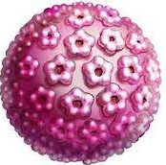
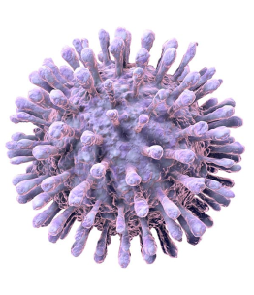
SITUACIONES ESPECIALES
Programa de prevención y detección precoz del CCU. Castilla y León.2021
2ª FASE DE CRIBADO
VPH
VIH
INMUNODEPRESIÓN (EN ESPECIAL POR INFECCIÓN VIH)
Citología anual a partir de los 21 años, durante los 3 primeros años y, posteriormente, cada 3 años hasta la edad de 30 años.
A partir de los 30 años:
Cotest trienal en mujeres con linfocitos CD4 ³ 200 cl/ml o con tratamiento antirretroviral activo.
Cotest anual si los linfocitos CD4 están por debajo de 200 cl/ml.
INMUNOSUPRESIÓN DE OTRA CAUSA : individualiar, pauta recomenda infección VIH
Oncoguía sobre prevención del cáncer de cuello de útero, 2014
Notes:
resultado>=ASCUS-> DERIVAR ESPECIALIZADA

Slide 42
SITUACIONES ESPECIALES
Programa de prevención y detección precoz del CCU. Castilla y León.2021
2ª FASE DE CRIBADO
CONIZACIÓN CERVICALtras 3 años de controles negativos, vuelven al programa cribado
MUJERES CON HISTERECTOMÍA:
Por patologia benigna: alta del cribado
Lesión HSIL o AIS : tres test VPH. El seguimiento se realizará en intervalos de tres años durante 25 años (ESPECIALIZADA)
Oncoguía sobre prevención del cáncer de cuello de útero, 2014

Slide 43
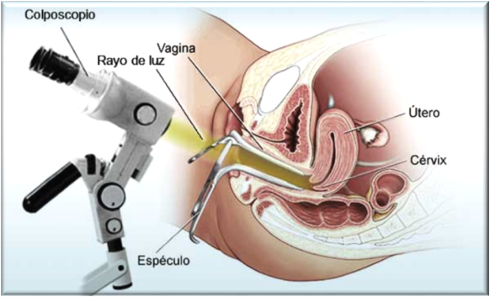
SITUACIONES ESPECIALES: EMBARAZO
Programa de prevención y detección precoz del CCU. Castilla y León.2021
2ª FASE DE CRIBADO
Se recomienda usar los mismos umbrales de acción clínicos
Solo se recomienda conización / biopsias si hay sospecha de cáncer invasor
Si se diagnostica HSIL en el primer examen colposcópico, se recomienda seguimiento con test (cito/HPV según edad) y colposcopia cada 12 o 24 semanas, aunque se considera aceptable diferirlo a postparto.
No se recomienda tratamiento de HSIL (CIN2 o CIN3) durante el embarazo.
En el postparto, se recomienda colposcopia no antes de 4 semanas tras el parto.
La tasa de progresión a cáncer no parece ser diferente durante el embarazo.
Notes:
En el postparto, se recomienda colposcopia no antes de 4 semanas tras el parto. Si se ve lesión, se recomienda tratamiento o evaluación diagnóstica completa (cito, HPV y biopsia). Si no se ve lesión, se recomienda evaluación completa y no se recomienda tratamiento acelerado Aunque la tasa de lesiones premalignas en el embarazo no es elevada en este grupo de pacientes, la hiperemia y otros cambios fisiológicos del embarazo pueden dificultar la detección y la evaluación colposcópica

Slide 44
Conclusiones
Programa de prevención y detección precoz del CCU. Castilla y León. 2021
Debemos conseguir un programa de cribado de calidad.
Esta calidad se basa, como objetivos prioritarios, en su carácter poblacional y en el uso de pruebas diagnósticas con mayor sensibilidad (VPH vs. citología por encima de los 35 años)
El manejo del seguimiento y tratamiento de las mujeres con alteraciones en las pruebas de cribado debe basarse en el riesgo individual y no sólo en los resultados de los test diagnósticos.
IGUAL RIESGO IGUAL MANEJO

Slide 45
SITUACION DE VACUNACION HPV EN ESPAÑA
Programa de prevención y detección precoz del CCU. Castilla y León.2021
2ª FASE DE CRIBADO

Slide 46
Guías de consenso de la ASCCP
Las guías deben permitir actualizaciones para incorporar nuevos métodos que se validen y ajustar la disminución de riesgos de CIN3+ a medida que las pacientes vacunadas contra el HPV alcancen la edad de cribado.
CRIBADO
2ª FASE DE CRIBADO
Programa de prevención y detección precoz del CCU. Castilla y León.2021
Notes:
Aunque la citología tiene buena especificidad y puede ayudar a estimar el riesgo a 5 años, su baja sensibilidad y valor predictivo negativo reducen su utilidad para la estimación de riesgo a largo plazo

Slide 47
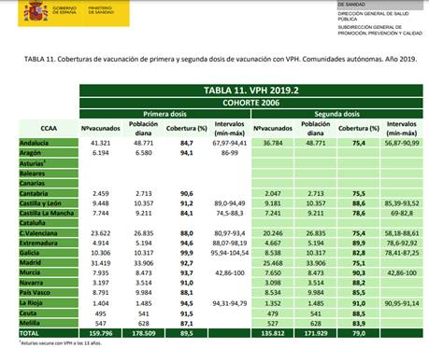
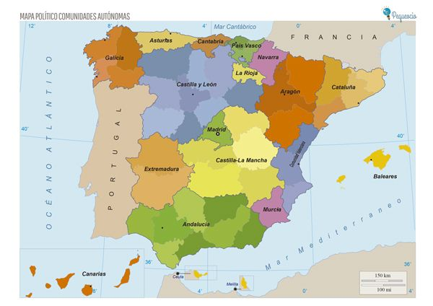
91,2%

Slide 48
VACUNACION HPV
Según el Ministerio: Desde 2007, se recomienda la vacunación en mujeres adolescentes y, desde 2018, en población de ambos sexos con condiciones de riesgo.
España presenta una prevalencia media de infección por VPH en mujeres del 14,3%, siendo de hasta 29% en mujeres jóvenes de 18-25 años
https://www.mscbs.gob.es/profesionales/saludPublica/prevPromocion/vacunaciones/enfermedades/profesionales/vph.htm

Slide 49
CALENDARIO DE VACUNACIONES DE LA ASOCIACIÓN ESPAÑOLA DE PEDIATRÍA 2021
https://vacunasaep.org/sites/vacunasaep.org/files/cav-aep_calendario-2021_v.2_01ene2021.pdf

Slide 50
https://www.mscbs.gob.es/profesionales/saludPublica/prevPromocion/vacunaciones/calendario-y-coberturas/docs/CalendarioVacunacion_GRadultos.pdf

Slide 51
POBLACIÓN DE RIESGO
Se administrarán 3 dosis tanto a hombres como a mujeres
Síndrome WHIM (IDP): vacuna que cubra tipos 6 y 11
( sin limite de edad) verrugas, hipogammaglobulinemia, infecciones y mielocatexis
- Infección por VIH, hasta los 26 años
Hombres que realizan prácticas sexuales de riesgo con hombres, hasta los 26 años
Personas en situación de prostitución, hasta los 26 años
Mujeres con tratamiento escisional de cérvix (cualquier edad)
Se administrarán 3 dosis tanto a hombres como a mujeres
Síndrome WHIM (IDP): vacuna que cubra tipos 6 y 11
( sin limite de edad) verrugas, hipogammaglobulinemia, infecciones y mielocatexis
- Infección por VIH, hasta los 26 años
Hombres que realizan prácticas sexuales de riesgo con hombres, hasta los 26 años
Personas en situación de prostitución, hasta los 26 años
Mujeres con tratamiento escisional de cérvix (cualquier edad)
www.saludcastillayleon.es/profesionales/es/vacunaciones/vacunacion-personas-pertenecientes-grupos-riesgo/vacunacion
-frente-virus-papiloma-humano-vph
Notes:
El síndrome WHIM (verrugas, hipogammaglobulinemia, infecciones y mielocatexis) es una enfermedad inmunitaria congénita autosómica dominante caracterizada por la retención anómala de los neutrófilos maduros en la médula ósea (mielocatexis) con hipogammaglobulinemia ocasional, asociado a un aumento del riesgo de infecciones bacterianas y a lesiones inducidas por la susceptibilidad al virus del papiloma humano (HPV) (verrugas cutáneas, displasia genital y carcinoma mucoso invasivo).

Slide 52
VACUNACION GRUPO DE RIESGO

Slide 53
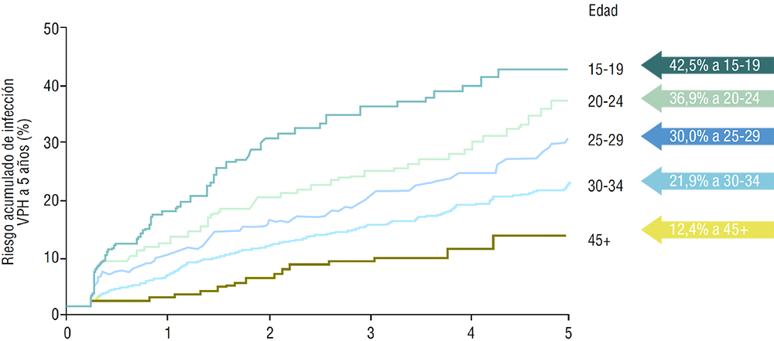
RIESGO DE ADQUIRIR NUEVAS INFECCIONES POR VPH ONCOGÉNICO
Torne Blade A, Bayas Rodriguez JM, Castellsague Pique X, Castro Sánchez M, García García E, Martinez Escoriza JC et al.
Vacunación frente al cáncer de cérvix en mujeres fuera de los programas de vacunación sistemática
, con o sin infección por el virus del papiloma humano o lesión cervical
. Encuesta de opinión y recomendaciones. Prog Obstet Ginecol. 2012;55(Supl. 1):10-31

Slide 54
¿qUÉ MUJERES SE PODRÍAN BENEFICIAR DE LA VACUNACIÓN FRENTE AL CÁNCER DE CÉRVIX?
NO EFICACIA TERAPEUTICA
Las vacunas frente al VPH previenen la infección frente a los virus que contiene
No modifican la historia natural de las infecciones en curso por los tipos de VPH incluidos en las vacunas
(no han demostrado eficacia terapéutica)
Asociación Española de Patología Cervical y Colposcopia (AEPCC)
, Asociación Española de Vacunología (AEV)
, Sociedad Española de Ginecologia y Obstetricia (SEGO),
Sociedad Española de Médicos de Atención Primaria (SEMERGEN)
y Sociedad Española de Médicos Generales y de Familia (SEMG)

Slide 55
HACIA DONDE VAMOS….
Cribado en población inmunodepimida
Cribado en población vacunada
Cribado en colectivos LGTBI
NUEVAS GUIAS AEPCC-GUIA 2021
Autotoma en usuarias habituales del cribado de cáncer de cuello uterino en España?
Cribado en población inmunodepimida
Cribado en población vacunada
Cribado en colectivos LGTBI
NUEVAS GUIAS AEPCC-GUIA 2021
Autotoma en usuarias habituales del cribado de cáncer de cuello uterino en España?

Slide 56
agomezca@saludcastillayleon.es

Slide 57
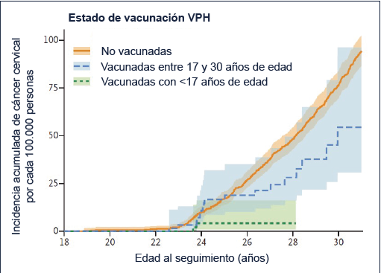
RIESGO DE CANCER DE CERVIX Y VACUNACION VPH
El riesgo de aparición de cáncer de cérvix entre las participantes de entre 17- 30 años vacunadas fue un 53% inferior comparado con las personas no vacunadas
N Engl J Med 2020;383:1340-8
Notes:
El riesgo de aparición de cáncer de cérvix entre las participantes de entre 17- 30 años vacunadas fue un 53% inferior* comparado con las personas no vacunadas¹. *Tasa de incidencia ajustada: 0,47 (95% IC: 0,27-0,75)

Slide 58
La AEPCC determina que:
Una proporción significativa de mujeres mayores de 25 años se infecta por VPH.
La probabilidad de persistencia aumenta con la edad, lo que incrementa el riesgo de desarrollar lesiones precursoras o cáncer de cuello de útero
La mayoría de las mujeres sexualmente activas de más de 25 años pueden beneficiarse de la vacuna frente al VPH.

